Slide 1
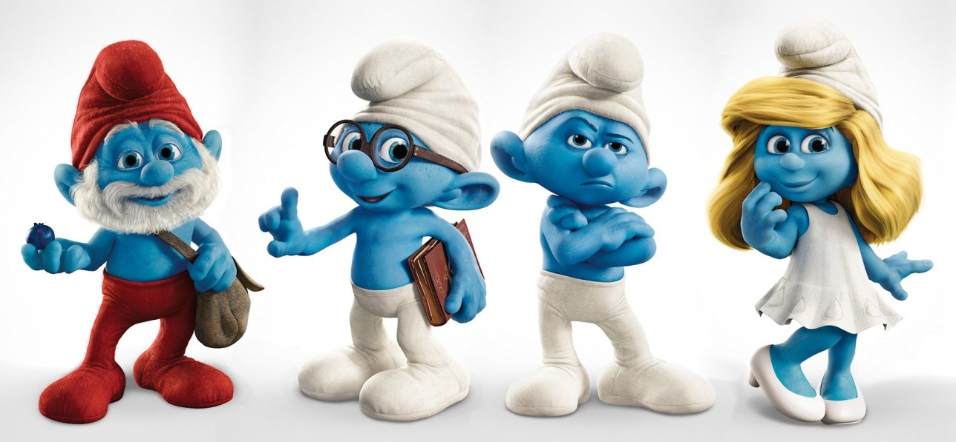
Игра «Угадай мою Родину»
©МУ ДПО «Информационно- образовательный Центр»
©МДОУ детский сад №22
Паульман Марина Игоревна, воспитатель
г. Рыбинск, 2017

Slide 2
Карта дидактического ресурса (ссылка)
Цель: основываясь на полученных ранее знаниях, выбрать из трех предложенных верный ответ.
Возраст детей: старший дошкольный возраст.

Slide 3
В моей стране принято кланяться друг другу в знак уважения
АНГЛИЯ
ЯПОНИЯ
ФРАНЦИЯ

Slide 4
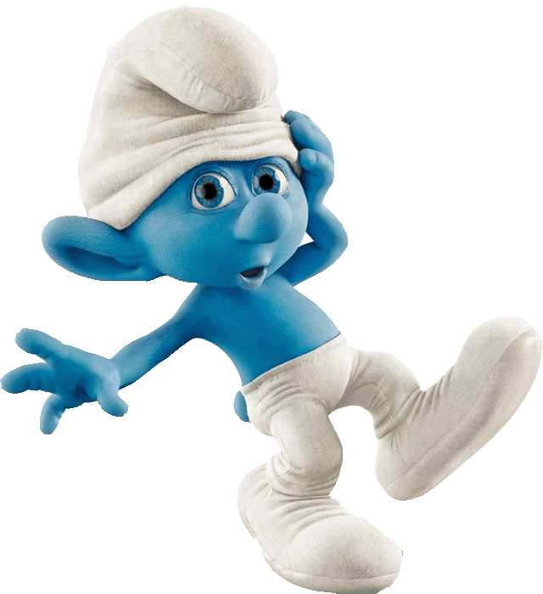
Подумай еще!

Slide 5
Молодец!

Slide 6
В моей стране принято интересоваться при встрече «How do you do?» («Как дела?»)
БЕЛОРУССИЯ
ИСПАНИЯ
АНГЛИЯ

Slide 7
Подумай еще!

Slide 8
Молодец!

Slide 9
На моей Родине очень холодно, и, чтобы согреться, при встрече мы тремся друг с другом носами
ГЕРМАНИЯ
ЛАПЛАНДИЯ
АМЕРИКА

Slide 10
Подумай еще!

Slide 11
Молодец!

Slide 12
Эмоциональные жители моей страны любят обниматься в знак приветствия
ЛАТИНСКАЯ АМЕРИКА
АВСТРАЛИЯ
УКРАИНА

Slide 13
Подумай еще!

Slide 14
Молодец!

Slide 15
Любимый жест при встрече в моей стране – скрепленные руки над головой
РОССИЯ
ФРАНЦИЯ
КИТАЙ

Slide 16
Подумай еще!

Slide 17
Молодец!

Slide 18
В моей стране с давних времен принято встречать дорогих гостей хлебом - солью
БОЛГАРИЯ
РОССИЯ
ИТАЛИЯ

Slide 19
Подумай еще!

Slide 20
Молодец!

Slide 21
СПАСИБО ЗА ИГРУ!

